Slide 1


CONCLUSION
4. Laravel 프로젝트 생성 및 연동

Slide 2
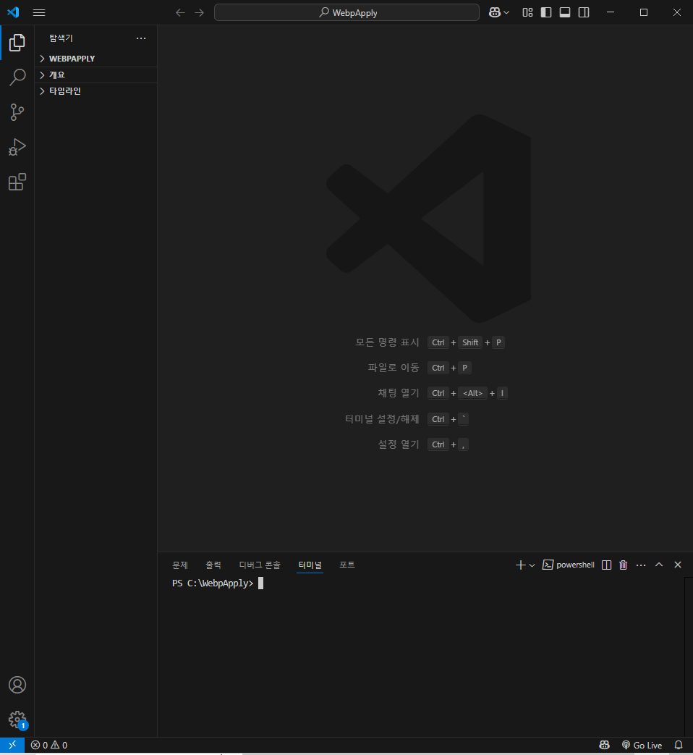

CONCLUSION
Laravel 프로젝트 생성 1
1. VS Code에서 프로젝트를 만들고 싶은 폴더로 이동
2. Ctrl + ~ (터미널 열기)
3. composer create-project laravel/laravel myApp 입력
01

Slide 3



COMPARISON
오류 발생
PS C:\WebpApply> composer create-project laravel/laravel myApp
Creating a "laravel/laravel" project at "./myApp"
Installing laravel/laravel (v12.0.7)
Failed to download laravel/laravel from dist: The zip extension and unzip/7z commands are both missing, skipping.
The php.ini used by your command-line PHP is: C:\php\php-8.3.21-Win32-vs16-x64\php.ini
Now trying to download from source
In GitDownloader.php line 82:
git was not found in your PATH, skipping source download
PHP zip 확장과 unzip 또는 7z 명령어가 없음
git 또는 7zip 파일이 없을 때 생기는 오류
02

Slide 4
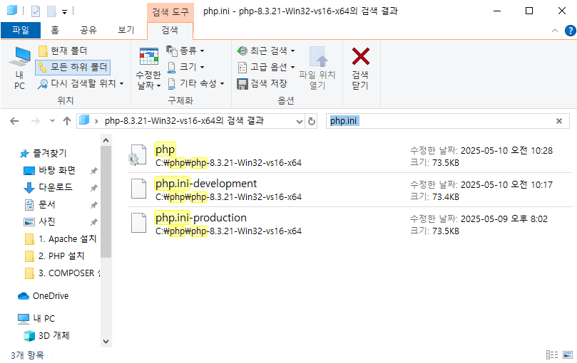
CONCLUSION
오류 해결 : ZIP
php.ini 검색 후 메모장 실행
03

Slide 5
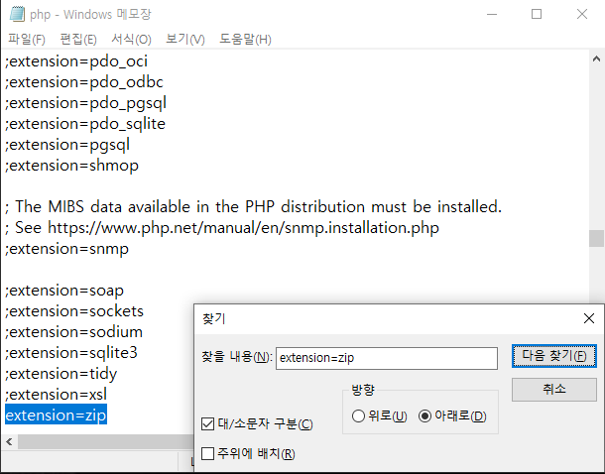
CONCLUSION
오류 해결 : ZIP
extension = zip의 주석을 제거
* 주석은 “ ; ”
04

Slide 6
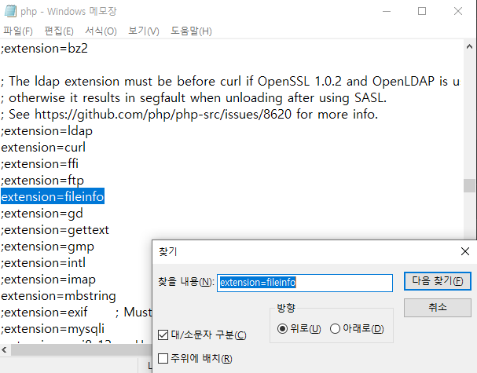
CONCLUSION
오류 해결 : ZIP
extension = fileinfo의 주석을 제거
*Laravel이 의존하는 fileinfo 확장(extension)이 현재 PHP에서 비활성화되면 오류가 발생하기 때문
05

Slide 7
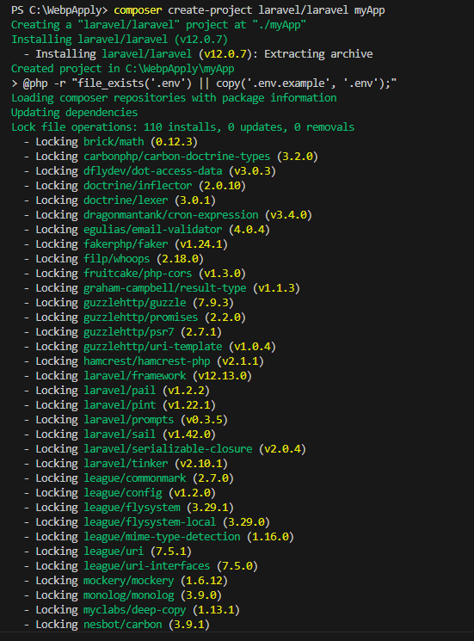
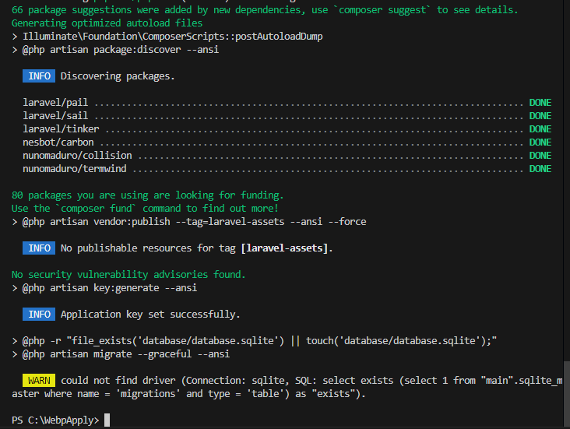
CONCLUSION
Laravel 프로젝트 생성 3
composer create-project laravel/laravel myApp 입력
*myApp은 프로젝트 폴더명
08

Slide 8
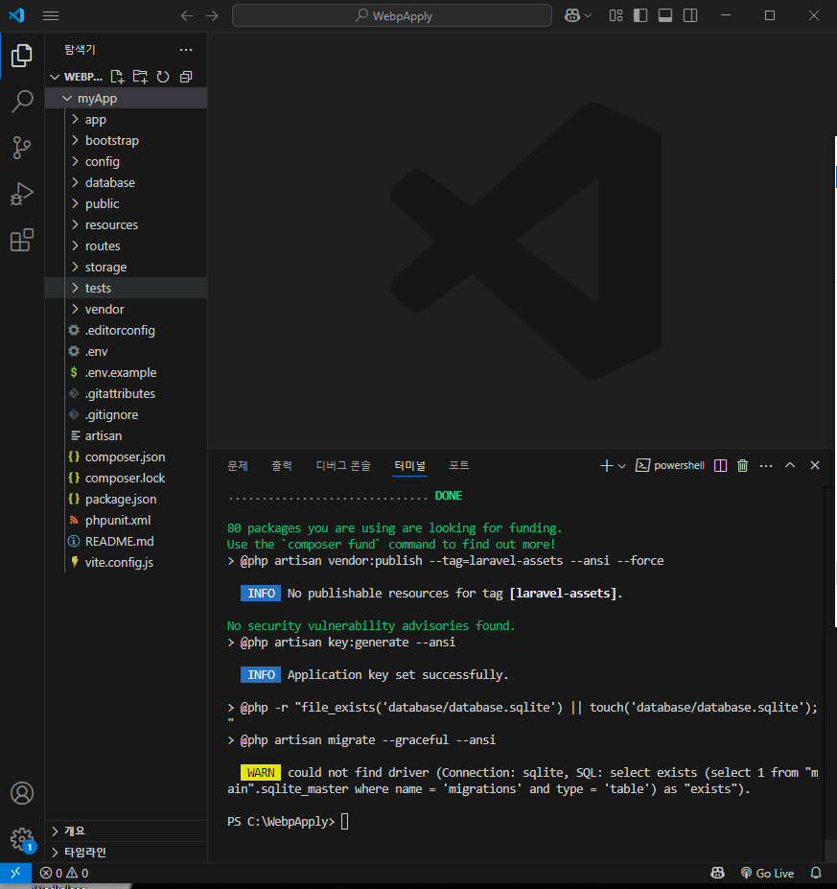
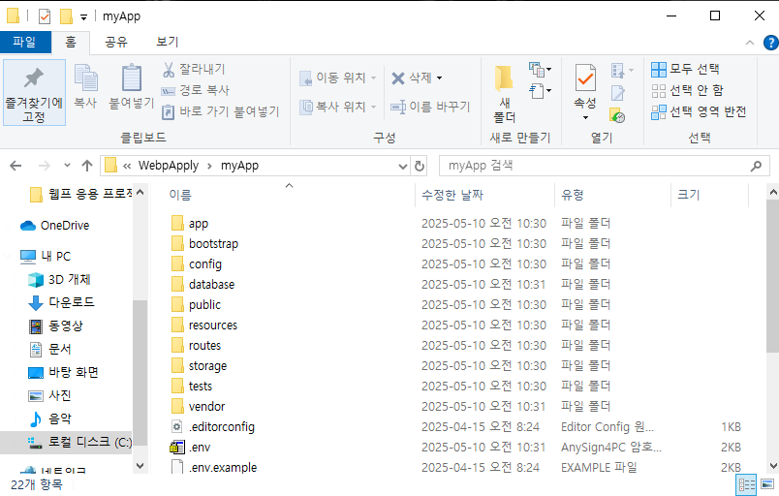
CONCLUSION
Laravel 프로젝트 생성 4
09

Slide 9
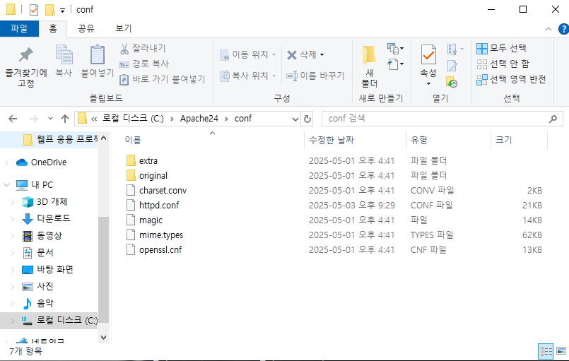
CONCLUSION
Laravel 연동 1
1. C:\Apache24\conf\httpd.conf
2. Ctrl + F → Virtual hosts 검색
3. 해당 단어 아랫줄 주석 제거
10

Slide 10
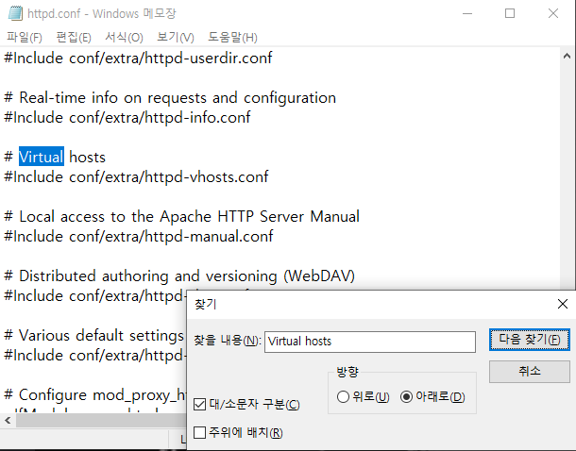
CONCLUSION
Laravel 연동 2
1. C:\Apache24\conf\httpd.conf
2. Ctrl + F → Virtual hosts 검색
3. 해당 단어 아랫줄 주석 제거
11

Slide 11
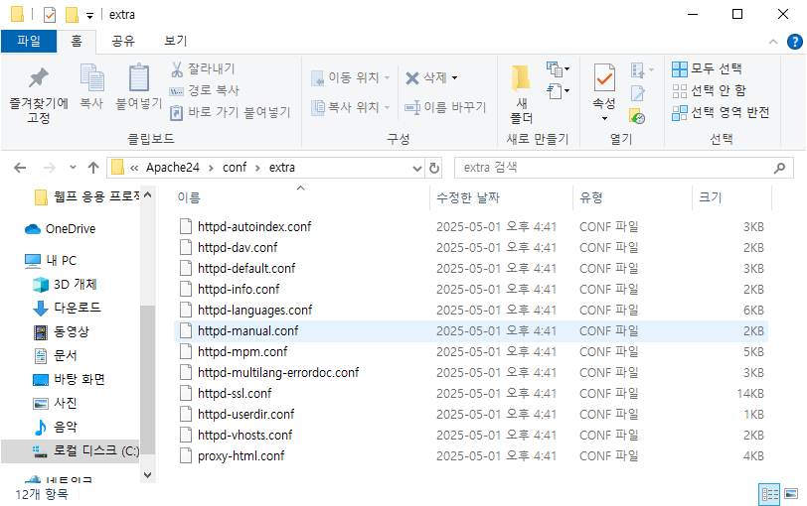
CONCLUSION
Laravel 연동 3
1. C:\Apache24\conf\extra\httpd-vhosts.conf
2. 파일 가장 아랫줄에 코드 추가
12

Slide 12
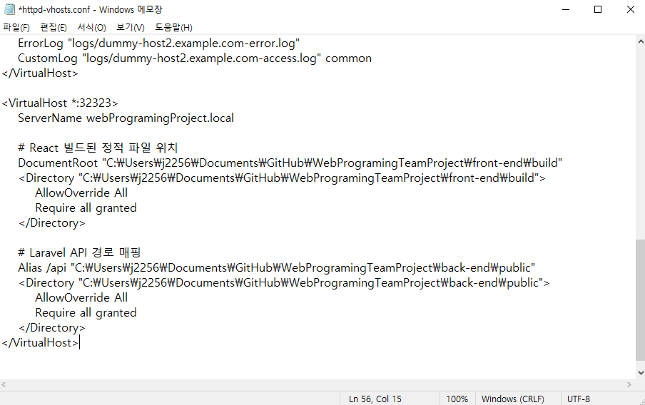
CONCLUSION
Laravel 연동 4
1. C:\Apache24\conf\extra\httpd-vhosts.conf
2. 파일 가장 아랫줄에 코드 추가
3. DocumentRoot와 <Directory>는 본인의 Laravel 프로젝트의 /public 디렉토리 경로로 수정 필요
13

Slide 13
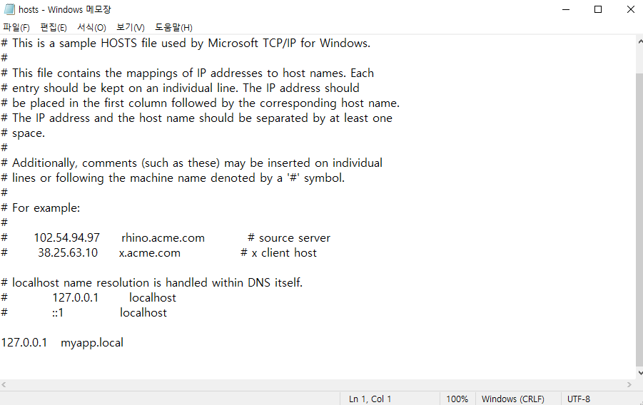
CONCLUSION
Laravel 연동 5
1. C:\Windows\System32\drivers\etc\hosts
*메모장을 관리자 권한으로 열기
2. (127.0.0.1 myapp.local) 추가
14

Slide 14
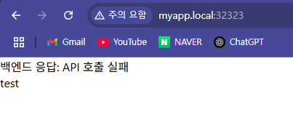
CONCLUSION
Laravel 연동 6
1. myapp.local:32323 입력
*주소 형식 [ 도메인:사용포트 ]
성공
15

Slide 15
CONCLUSION
주의사항
*:80 → Apache 포트를 변경했다면 해당 포트로 수정
ServerName은 도메인 주소. 보통 myapp.local 같이 .local 붙이는 것이 좋음
DocumentRoot와 <Directory>는 본인의 Laravel 프로젝트의 /public 디렉토리 경로로 수정 필요
16

